Slide 1
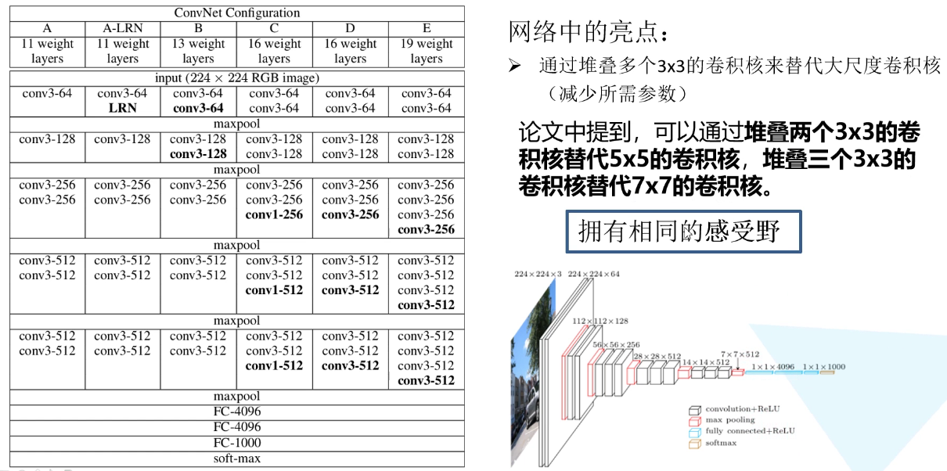

Slide 2
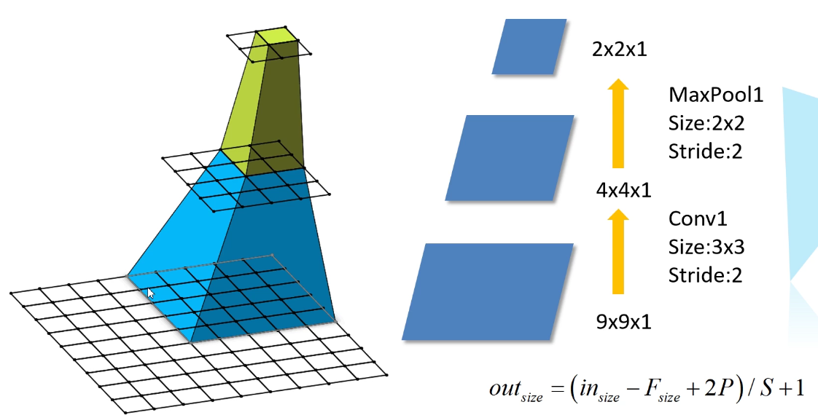
感受野的计算

Slide 3
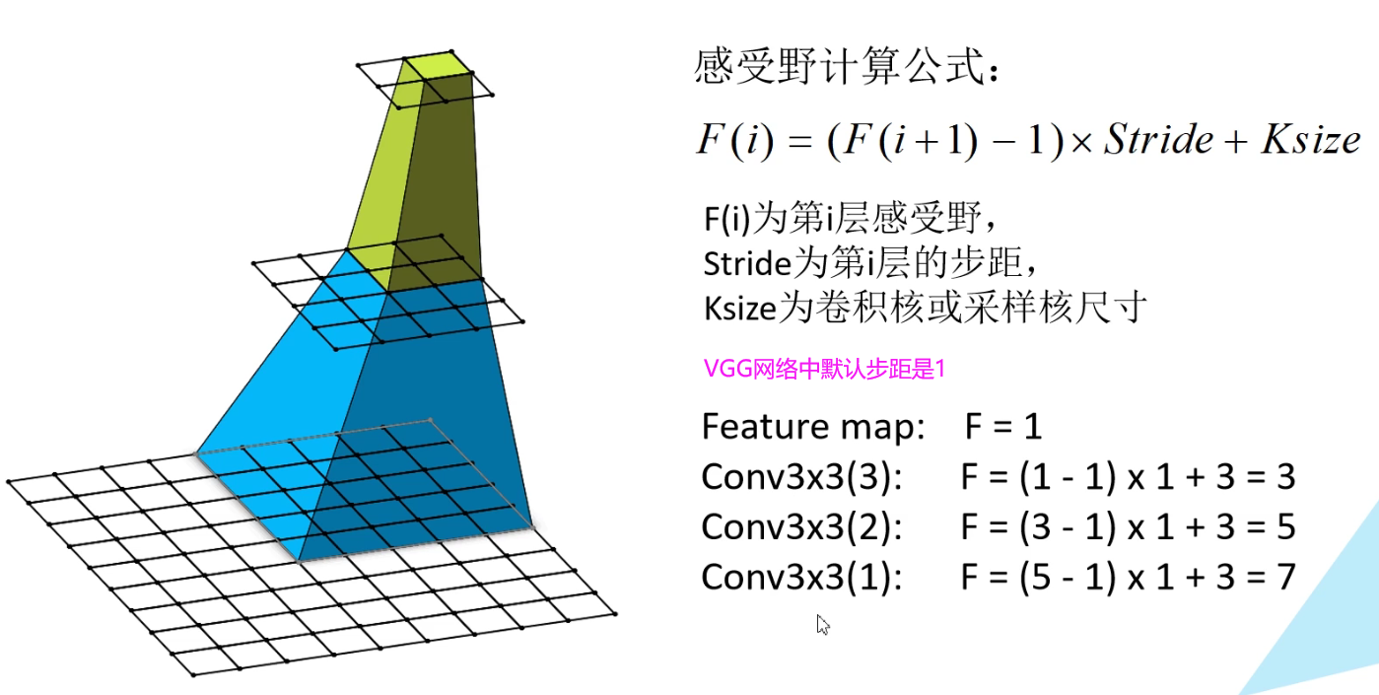
VGG中用3个3×3的卷积核代替一个7×7的卷积核，感受野相同，我们使用多个小的卷积核去替代一个大的卷积核
目的就是为了减少网络训练的参数

Slide 4
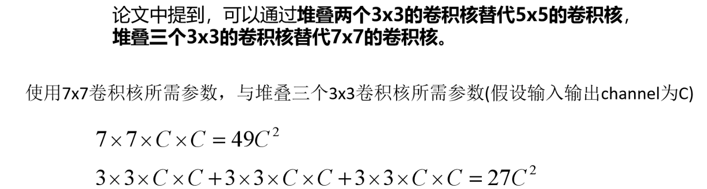
输入channel为输入特征图的深度，输出channel等价于卷积核的个数

Slide 5
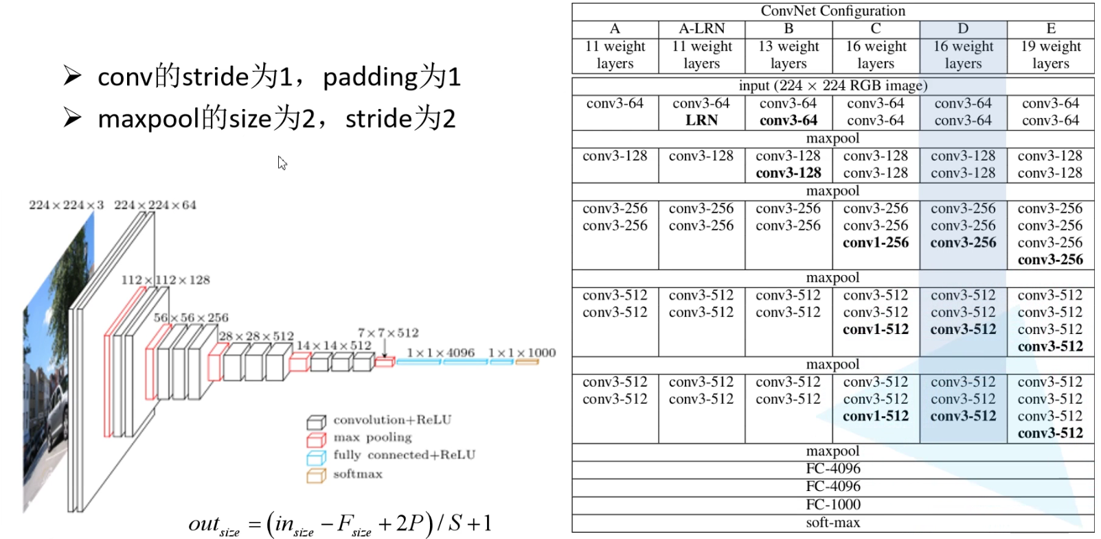
这样的话卷积操作就不会改变特征图的宽高，只会改变深度，最大池化才会改变卷积层的宽高
最后一层没有Relu函数，因为他要用SoftMax函数进行激活

